Slide 1
Witryny i aplikacje internetowe · Rok 1 · Lekcja 15
JavaScript — podstawy języka
Dołączanie skryptu, konsola, zmienne, typy, operatory, warunki, pętle i pierwsze debugowanie
Technikum · informatyk i programista · kwalifikacja INF.03 · stan wiedzy: październik 2026
Notes:
Pierwsza lekcja JavaScriptu. Wyniki konsoli na slajdach są generowane przez uruchomienie pokazanego kodu w Node.js 22 (ten sam silnik V8 co w Chrome) podczas budowania prezentacji, a przykłady ze stroną — zrzutami z Chromium.

Slide 2
GDZIE UMIEŚCIĆ SKRYPT
Dołączanie JavaScriptu do strony
Zapis | Kiedy działa skrypt
<script src> w head | od razu — strona jeszcze nie istnieje, blokuje ładowanie
defer | po wczytaniu całego HTML, w kolejności plików — zalecane
async | gdy tylko się pobierze — kolejność nieznana
na końcu body | po elementach powyżej — styl starszych arkuszy
type="module" | jak defer + import/export (rok 2)
<!DOCTYPE html>
<html lang="pl">
<head>
<meta charset="utf-8">
<title>Kalkulator</title>
<script src="js/skrypt.js" defer></script>
</head>
<body>
...
</body>
</html>
Witryny i aplikacje internetowe · Rok 1 · Lekcja 15 · JavaScript: podstawy
Notes:
Plik zewnętrzny .js to ta sama zasada co z CSS: oddzielamy treść, wygląd i zachowanie. Najczęstszy błąd początkujących: skrypt w head bez defer próbuje znaleźć element, którego jeszcze nie ma — dostajemy null.

Slide 3
NARZĘDZIA
Konsola przeglądarki (F12 → Console)
Konsola (wynik uruchomienia)
console.log("Witaj, świecie!");
console.log("Wynik:", 2 + 3);
Witaj, świecie!
console.table([
Wynik: 5
{ przedmiot: "matematyka", ocena: 5 },
┌─────────┬──────────────┬───────┐
{ przedmiot: "fizyka", ocena: 4 }
│ (index) │ przedmiot │ ocena │
]);
├─────────┼──────────────┼───────┤
│ 0 │ 'matematyka' │ 5 │
│ 1 │ 'fizyka' │ 4 │
└─────────┴──────────────┴───────┘
console.log — podstawowe narzędzie do sprawdzania, co jest w zmiennej
w konsoli można też pisać polecenia na żywo, np. 2 ** 10 lub document.title
czerwone komunikaty to błędy — zawsze podają plik i numer wiersza
Witryny i aplikacje internetowe · Rok 1 · Lekcja 15 · JavaScript: podstawy
Notes:
Pokazać na żywo: F12, zakładka Console, wpisanie wyrażenia. console.table w przeglądarce rysuje ładną tabelę; na slajdzie wynik z Node.js, który rysuje ją znakami. Uczniowie powinni mieć konsolę otwartą przez całą lekcję.

Slide 4
ZMIENNE
let i const (a var — tylko w starym kodzie)
Konsola (wynik uruchomienia)
const imie = "Ola";
let wiek = 16;
Ola ma 17 lat
wiek = wiek + 1; // let można zmienić
TypeError: Assignment to constant variable.
console.log(`${imie} ma ${wiek} lat`);
try {
imie = "Ala"; // const — nie wolno
} catch (e) {
console.log(e.name + ": " + e.message);
}
const
let
Zapamiętaj
domyślny wybór — wartość przypisana raz
gdy wartość będzie się zmieniać, np. licznik w pętli
Nazwy w stylu camelCase: sumaPunktow, czyPelnoletni. Wielkość liter ma znaczenie: wiek ≠ Wiek.
Witryny i aplikacje internetowe · Rok 1 · Lekcja 15 · JavaScript: podstawy
Notes:
var ma zasięg funkcji i pozwala używać zmiennej przed deklaracją — źródło trudnych błędów, dlatego od ES2015 piszemy let/const. W starszych arkuszach INF.03 można spotkać var; działa, ale w nowym kodzie go nie używamy. Szablon z grawisami `...${x}...` to template literal.

Slide 5
TYPY DANYCH
Co może być w zmiennej
Konsola (wynik uruchomienia)
console.log(typeof 42, typeof 3.5);
console.log(typeof "Ala", typeof true);
number number
console.log(typeof undefined, typeof null);
string boolean
console.log(typeof [1, 2], typeof { a: 1 });
undefined object
console.log(1 / 0, 0 / 0, 0.1 + 0.2);
object object
Infinity NaN 0.30000000000000004
Typ | Przykład | Uwaga
number | 42, 3.5, NaN, Infinity | jeden typ dla całkowitych i ułamków
string | "tekst", 'tekst', `tekst` | trzy rodzaje cudzysłowów
boolean | true, false | wynik porównań
undefined / null | brak wartości | typeof null to „object” — historyczny błąd języka
object | { }, [ ] | tablice też są obiektami
Witryny i aplikacje internetowe · Rok 1 · Lekcja 15 · JavaScript: podstawy
Notes:
0.1 + 0.2 ≠ 0.3 to cecha zapisu binarnego liczb zmiennoprzecinkowych (IEEE 754), nie błąd JavaScriptu — tak samo jest w C++, Pythonie i PHP. Pieniądze liczymy w groszach albo zaokrąglamy przy wyświetlaniu (toFixed). Są też typy bigint i symbol — na razie ich nie potrzebujemy.

Slide 6
OPERATORY
Arytmetyka i pułapka znaku +
Konsola (wynik uruchomienia)
console.log("5" + 3); // łączenie tekstów
console.log("5" - 3); // zamiana na liczbę
53
console.log(7 / 2, 7 % 2, 2 ** 10);
2
3.5 1 1024
let x = 10;
31
x += 5; x *= 2; x++;
console.log(x);
Operator | Znaczenie
+ - * / | działania
% | reszta z dzielenia (parzystość!)
** | potęgowanie
+= -= *= ++ -- | skrócone przypisania
&& || ! | i, lub, nie
Uwaga
Wartość z pola formularza (input.value) to zawsze tekst. „2” + „3” daje „23”. Zamień na liczbę: Number(...) lub parseFloat(...).
Witryny i aplikacje internetowe · Rok 1 · Lekcja 15 · JavaScript: podstawy
Notes:
To najczęstszy błąd w zadaniach egzaminacyjnych z kalkulatorem: dodawanie dwóch pól daje sklejenie tekstów. Odejmowanie i mnożenie „przypadkiem” działają, bo - i * zawsze zamieniają na liczby. Pytanie do klasy: jak sprawdzić, czy liczba jest parzysta? (n % 2 === 0)

Slide 7
PORÓWNANIA
== czy ===?
Konsola (wynik uruchomienia)
console.log("1" == 1, "1" === 1);
console.log(0 == "", 0 === "");
true false
console.log(null == undefined);
true false
console.log(NaN === NaN, Number.isNaN(NaN));
true
console.log(Number("12.5"), Number("12,5"));
false true
console.log(parseFloat("12.5 zł"), (2/3).toFixed(2));
12.5 NaN
12.5 0.67
Zapamiętaj
=== porównuje wartość i typ, == najpierw próbuje zamienić typy i daje zaskakujące wyniki. Zawsze używaj === i !==.
Witryny i aplikacje internetowe · Rok 1 · Lekcja 15 · JavaScript: podstawy
Notes:
Liczby z przecinkiem dziesiętnym (polski zapis) nie zamienią się przez Number — trzeba zamienić przecinek na kropkę: tekst.replace(',', '.'). NaN nie jest równy niczemu, nawet sobie — sprawdzamy go przez Number.isNaN. toFixed zwraca tekst, nie liczbę.

Slide 8
INSTRUKCJE WARUNKOWE
if, else if, else i operator ?:
Konsola (wynik uruchomienia)
const punkty = 37;
let ocena;
37 pkt → dobry
if (punkty >= 45) {
Pełnoletni: nie
ocena = "celujący";
} else if (punkty >= 38) {
ocena = "bardzo dobry";
warunki sprawdzane od góry — wykona się pierwszy prawdziwy
dlatego progi zaczynamy od największego
warunek ? a : b — krótki wybór jednej z dwóch wartości
} else if (punkty >= 30) {
ocena = "dobry";
} else {
ocena = "poniżej dobrego";
}
console.log(`${punkty} pkt → ${ocena}`);
const pelnoletni = 17 >= 18 ? "tak" : "nie";
console.log("Pełnoletni:", pelnoletni);
Witryny i aplikacje internetowe · Rok 1 · Lekcja 15 · JavaScript: podstawy
Notes:
Zapytać: co się stanie, jeśli zaczniemy od punkty >= 30? Każdy wynik powyżej 30 da ocenę dobrą. Wartości „fałszywe” (falsy) w warunku: false, 0, "", null, undefined, NaN — wszystko inne jest prawdą.

Slide 9
SWITCH
Wybór jednej z wielu wartości
Konsola (wynik uruchomienia)
const dzien = 6;
switch (dzien) {
weekend
case 6:
case 7:
console.log("weekend");
switch porównuje jak === — „6” (tekst) nie pasuje do case 6
break kończy switch; bez niego wykonają się kolejne case
kilka case pod rząd = wspólny kod (6 i 7)
default — gdy nic nie pasuje
break;
case 5:
console.log("piątek!");
break;
default:
console.log("dzień roboczy");
}
Witryny i aplikacje internetowe · Rok 1 · Lekcja 15 · JavaScript: podstawy
Notes:
Typowy błąd: wartość z select lub input to tekst, a w case są liczby — żaden przypadek nie pasuje. Rozwiązanie: Number(...) przed switch albo case "6".

Slide 10
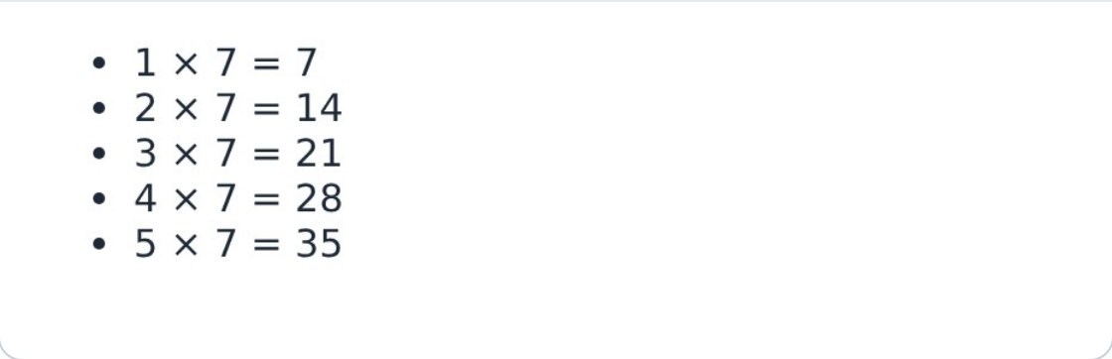
PĘTLE
for, while i do…while
Pętla buduje listę na stronie
let suma = 0;
for (let i = 1; i <= 100; i++) {
<ul id="lista"></ul>
suma += i;
<script>
}
let html = "";
console.log("Suma 1..100 =", suma);
for (let i = 1; i <= 5; i++) {
html += `<li>${i} × 7 = ${i * 7}</li>`;
let n = 1;
}
while (n < 1000) {
document.getElementById("lista").innerHTML = html;
n *= 2;
</script>
}
console.log("Potęga 2 ≥ 1000:", n);
Wynik w przeglądarce
localhost
Konsola (wynik uruchomienia)
Suma 1..100 = 5050
Potęga 2 ≥ 1000: 1024
Witryny i aplikacje internetowe · Rok 1 · Lekcja 15 · JavaScript: podstawy
Notes:
for — gdy znamy liczbę powtórzeń; while — gdy powtarzamy, dopóki warunek jest spełniony; do…while wykona się co najmniej raz. Uwaga na pętlę nieskończoną (zapomniane i++) — karta przeglądarki się zawiesza. Budowanie HTML w zmiennej i jednorazowe wstawienie jest szybsze niż wstawianie w każdym obrocie.

Slide 11
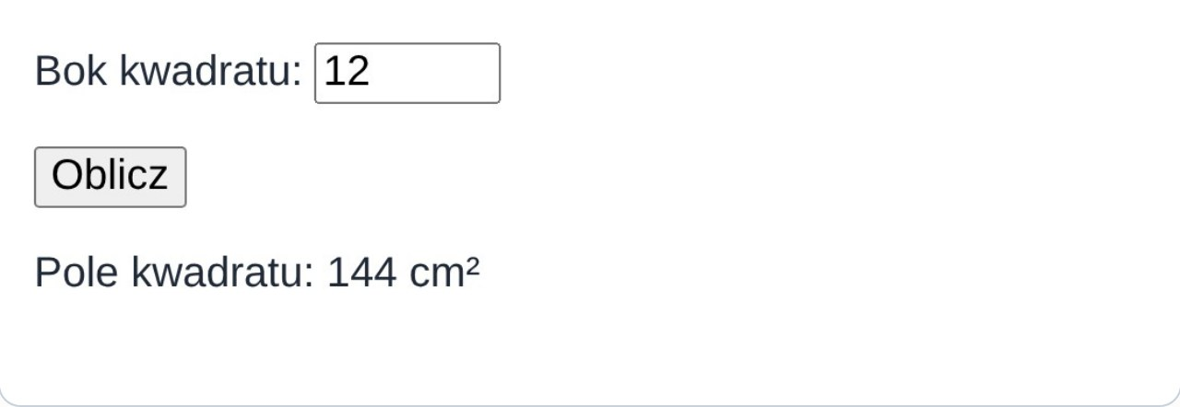
WEJŚCIE I WYJŚCIE
prompt i alert kontra elementy strony
Po wpisaniu 12 i kliknięciu Oblicz
<input id="bok" type="number">
<button onclick="oblicz()">Oblicz</button>
localhost
<p id="wynik"></p>
<script>
function oblicz() {
const a = Number(
document.getElementById("bok").value);
document.getElementById("wynik")
.textContent = "Pole kwadratu: " + a * a + " cm²";
}
prompt / alert | pola formularza + DOM
okno blokuje stronę | strona działa normalnie
wygląd zależny od przeglądarki | własny wygląd (CSS)
do szybkich testów | tak wygląda egzamin INF.03
</script>
Witryny i aplikacje internetowe · Rok 1 · Lekcja 15 · JavaScript: podstawy
Notes:
Wzorzec z arkuszy: przycisk z onclick wywołuje funkcję, która czyta value z pól, liczy i wpisuje wynik do akapitu lub div (innerHTML lub textContent). Kliknięcie w podglądzie zasymulowano wywołaniem oblicz() po załadowaniu strony. Nowocześniejszy addEventListener — lekcja 1.17.

Slide 12
DEBUGOWANIE
Czytamy komunikaty błędów
Komunikat w konsoli | Co zwykle znaczy
ReferenceError: wynk is not defined | literówka w nazwie zmiennej lub funkcji
TypeError: Cannot read properties of null (reading 'value') | getElementById nie znalazł elementu — zły id albo skrypt przed HTML
TypeError: Assignment to constant variable. | zmiana wartości const
SyntaxError: Unexpected token '}' | brakujący lub nadmiarowy nawias
wynik NaN, brak błędu | rachunek na tekście, który nie jest liczbą
Przeczytaj
Sprawdź
Zatrzymaj
Popraw
komunikat, plik i numer wiersza
→
console.log(zmienna) przed miejscem błędu
→
punkt przerwania w Sources albo instrukcja debugger
→
jedną rzecz naraz i odśwież (Ctrl+F5)
Witryny i aplikacje internetowe · Rok 1 · Lekcja 15 · JavaScript: podstawy
Notes:
Komunikaty w tabeli pochodzą z silnika V8 (Chrome, Edge, Node.js) — Firefox formułuje je inaczej. W zakładce Sources kliknięcie numeru wiersza ustawia punkt przerwania; potem krok po kroku (F10) i podgląd zmiennych.

Slide 13
DO ZROBIENIA
Ćwiczenia
1
W konsoli sprawdź wyniki: "7" + 2, "7" * 2, 7 % 3, 0.1 + 0.2, "2" == 2, "2" === 2 i wyjaśnij je.
2
Napisz stronę z polem „liczba punktów” i przyciskiem, która wypisuje ocenę (if…else if).
3
Wypisz na stronie w tabeli HTML tabliczkę mnożenia 10×10 (dwie pętle for).
4
Kalkulator: dwa pola, lista działań (+ − × ÷) i switch; obsłuż dzielenie przez zero.
5
Celowo zrób trzy błędy (literówka, zły id, brak nawiasu) i zapisz komunikaty z konsoli.
Witryny i aplikacje internetowe · Rok 1 · Lekcja 15 · JavaScript: podstawy
Notes:
Ćw. 4 — sprawdzić, czy uczniowie zamieniają value na liczbę; bez tego dodawanie skleja teksty.

Slide 14
SPRAWDŹ SIĘ
Pytania na koniec lekcji
1
Czym różni się skrypt z atrybutem defer od skryptu bez niego?
2
Kiedy użyjesz let, a kiedy const?
3
Dlaczego "2" + "3" daje "23" i jak to naprawić?
4
Czym różni się == od ===?
5
Co zrobić, gdy w konsoli pojawi się „Cannot read properties of null”?
Źródła: MDN Web Docs (JavaScript Guide, <script>), ECMAScript 2025, dokumentacja Chrome DevTools, arkusze CKE INF.03
Notes:
Odpowiedź 5: sprawdzić id elementu oraz to, czy skrypt nie uruchamia się przed wczytaniem HTML (defer).

